Slide 1
ISPITIVANJE JEDNOSMERNOG MAGNETSKOG POLJA U HVDC KONVERTORSKOJ STANICI „KOTOR” S CILJEM OCENE IZLOŽENOSTI RADNIKA
Maja Grbić Elektrotehnički institut NIKOLA TESLA, Beograd maja.grbic@ieent.org |  | Nikola Kuljača TERNA Crna Gora nikola.kuljaca@terna.it
Aleksandar Pavlović Elektrotehnički institut NIKOLA TESLA, Beograd aleksandar.pavlovic@ieent.org |  | Uroš Vaselić TERNA Crna Gora uros.vaselic@terna.it
Ivana Raičević Institut SIGURNOST, Podgorica ivana.raicevic@sigurnost.me |  | Damiano Borri TERNA Crna Gora damiano.borri@terna.it
Luka Glušica Institut SIGURNOST, Podgorica luka.glušica@sigurnost.me |  | Michele Pantini TERNA Crna Gora michele.pantini@terna.it

Slide 2
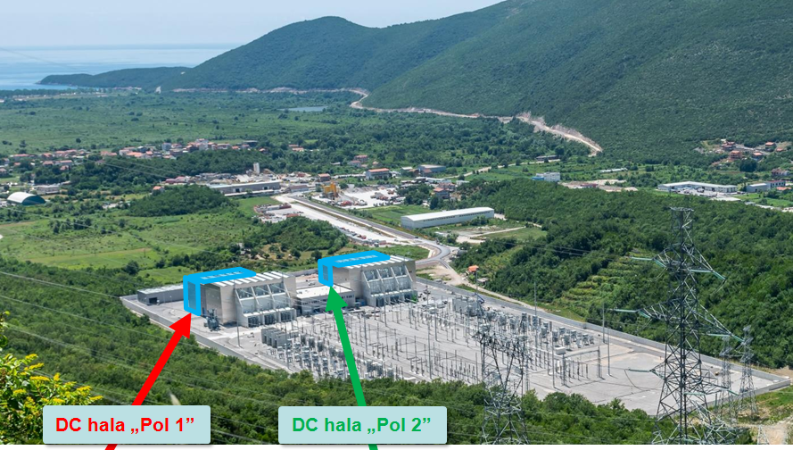

Slide 3
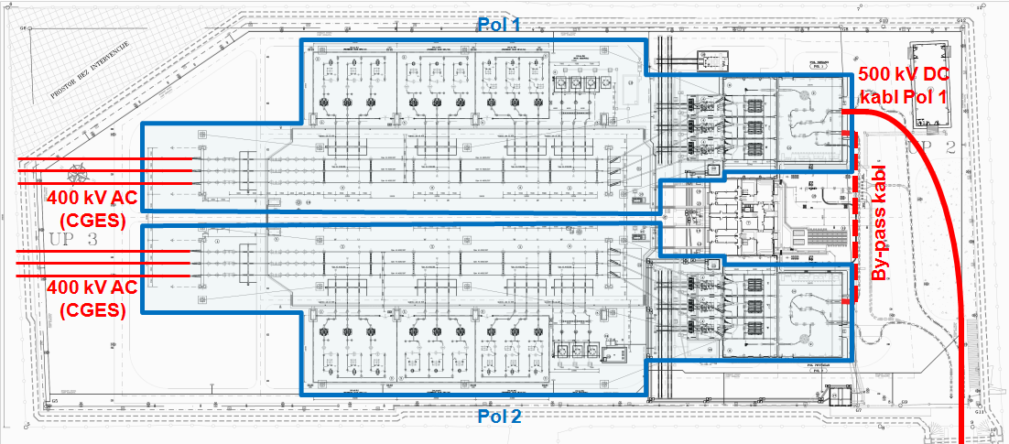

Slide 4
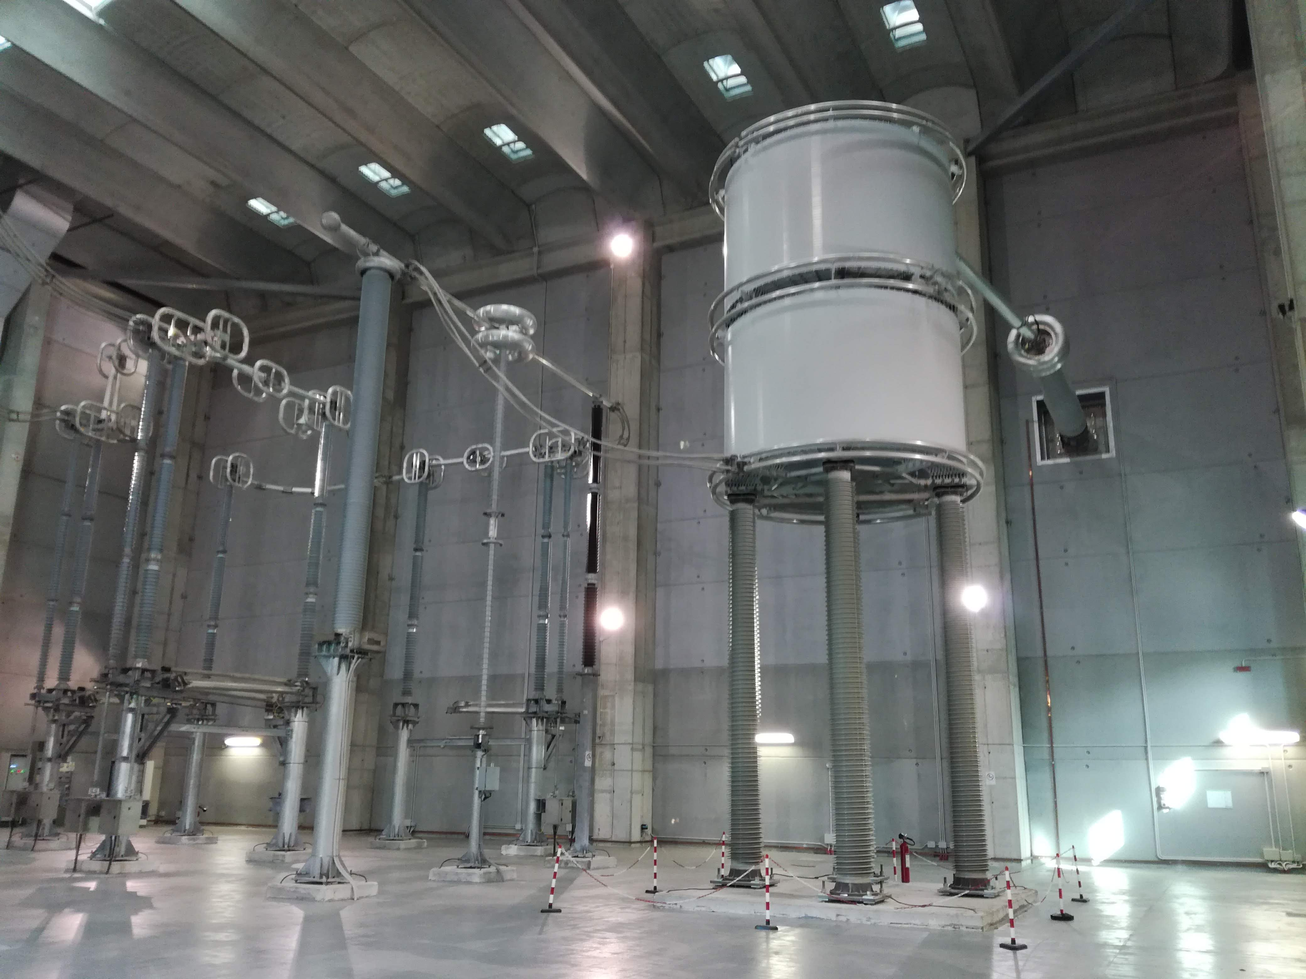

Slide 5
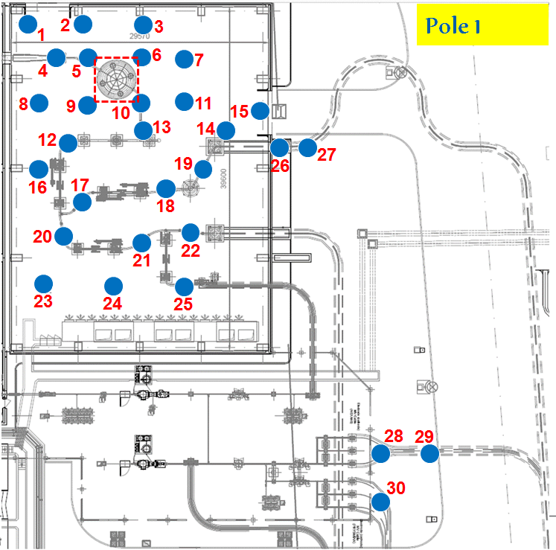

Slide 6
Merno mesto | Snaga prenosa (% Pn) | Struja (A)
1 do 27 | 84% | 1005–1007
28 do 30 | 99% | 1191–1193

Slide 7
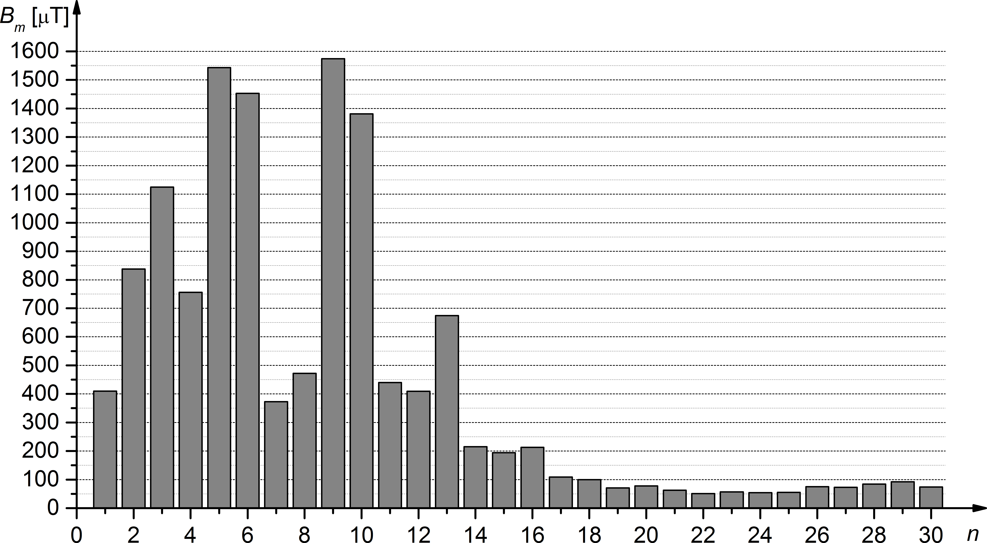
Izmerene vrednosti u hali Pol 1
Bmax=1,574 mT za 84% Pn

Slide 8
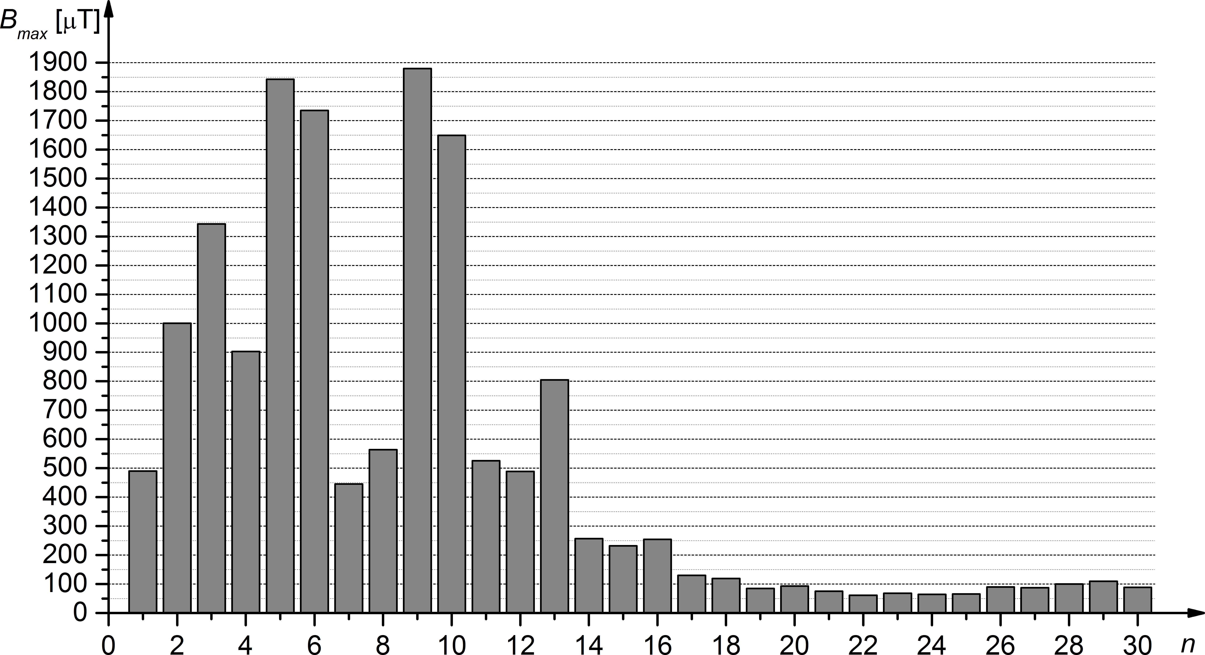
Ekstrapolirane vrednosti u hali Pol 1
Bmax=1,88 mT za 100% Pn

Slide 9
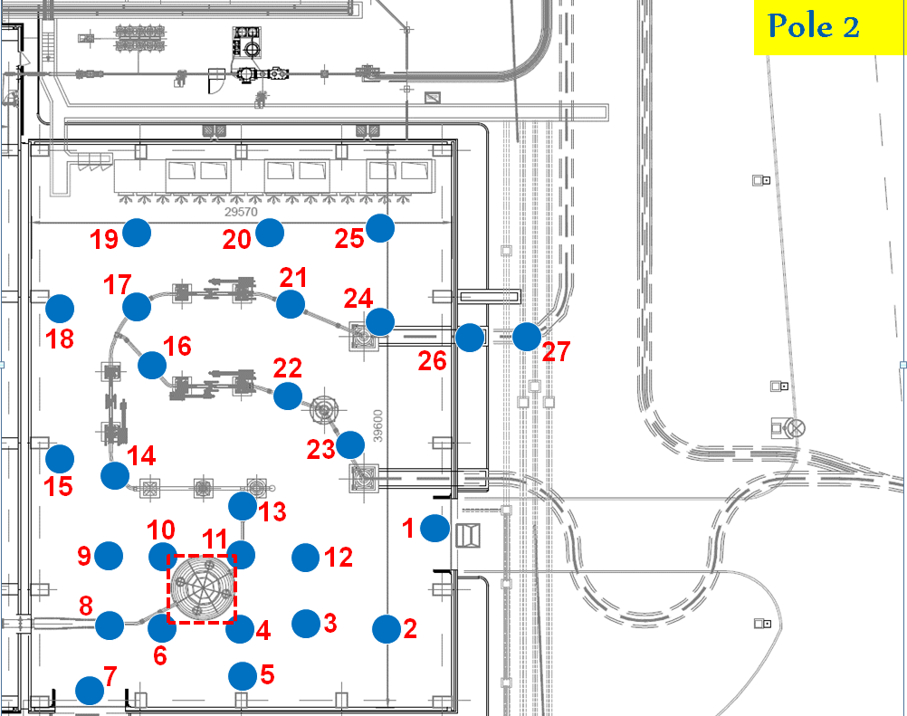

Slide 10
Merno mesto | Snaga prenosa (% Pn) | Struja (A)
1 do 27 | 62% | 746

Slide 11
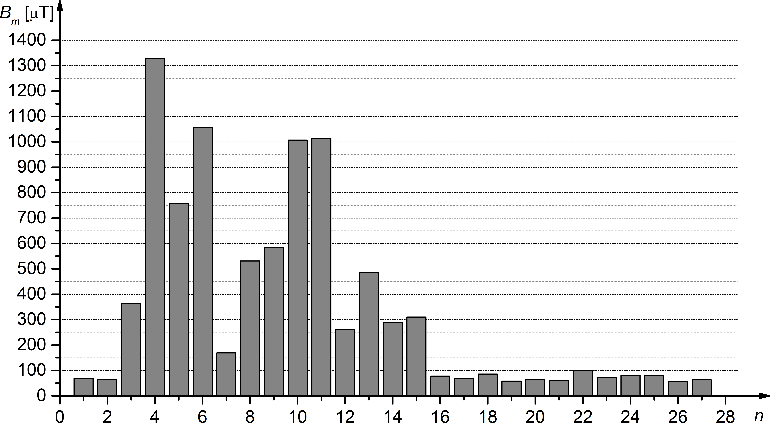
Izmerene vrednosti u hali Pol 2
Bmax=1,33 mT za 62% Pn

Slide 12
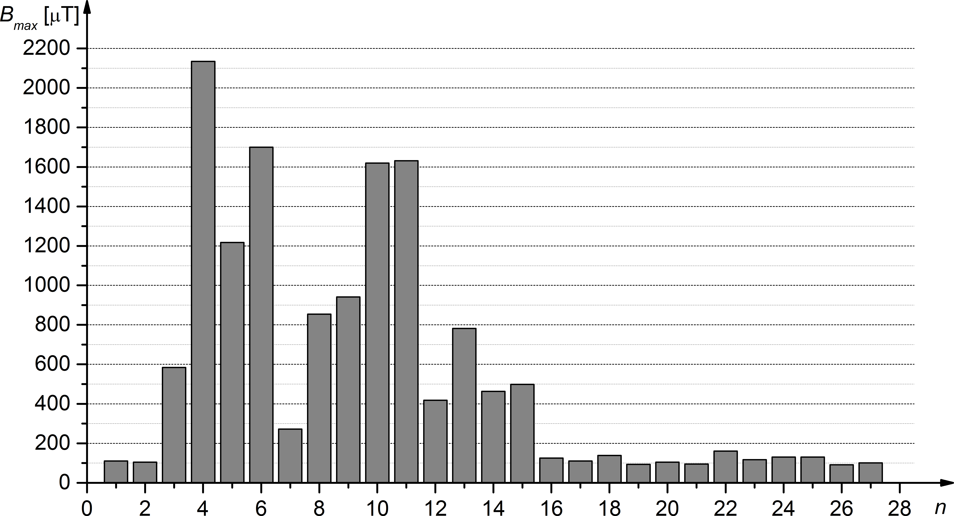
Ekstrapolirane vrednosti u hali Pol 2
Bmax=2,13 mT
za 100% Pn

Slide 13
Pravilnik o granicama izlaganja elektromagnetnim poljima Sl. list CG br. 006/15 od 10.02.2015. i br. 009/15 od 05.03.2015.
Stanovništvo
Profesionalno izložena lica i lica odgovorna za sprovođenje mjera zaštite
Opšta javna izloženost
Područja povećane osjetljivosti

Slide 14
GRANICE IZLAGANJA ELEKTROMAGNETNIM POLJIMA ZA PROFESIONALNO IZLOŽENA LICA I LICA ODGOVORNIH ZA SPROVOĐENJE MJERA ZAŠTITE OD NEJONIZUJUĆIH ZRAČENJA ZA NETERMIČKE EFEKTE Prilog 1 Tabela A1 Pravilnika o granicama izlaganja elektromagnetnim poljima

Slide 15
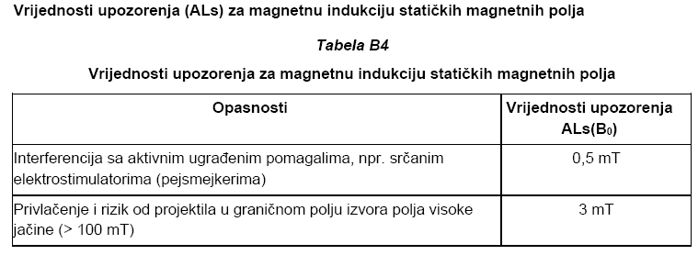
Vrijednosti upozorenja (ALs) za magnetnu indukciju statičkih magnetnih polja Tabela B4 Pravilnika o granicama izlaganja elektromagnetnim poljima

Slide 16
Pitanja recenzenata
Da li su mjerenja vršena unutar kablovskog kanala i neposredno iznad?
Ako jesu možete li nam reći koje su vrijednosti dobijene?
Vezano za dva prethodna pitanja, da li postoje radnje prilikom održavanja koje se obavljaju u kablovkom kanalu u toku rada kabla?

